Slide 2
1 ВОПРОС
Восстановите слова, в которых мы оставили только
гласные.
1. а а у – Мультфильм о крысе, которая мечтала стать шеф
поваром.
2. е и а – Из неё делают один из главных ингредиентов
для хлеба.
3. ы а а – Для этого вам понадобится крючок, леска и палка.
3 ОТВЕТА – 3 БАЛЛА

Slide 3
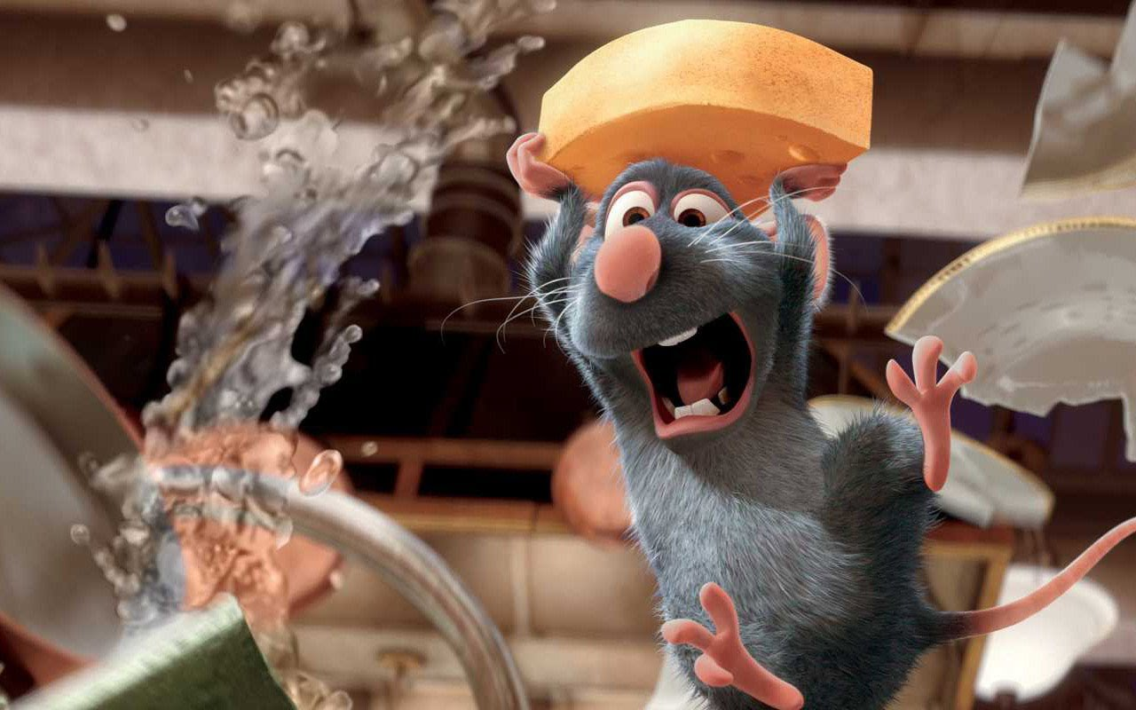
1 ОТВЕТ
Рататуй – 1 балл.
Пшеница – 1 балл.
Рыбалка – 1 балл.
3 ОТВЕТА – 3 БАЛЛА

Slide 4
2 ВОПРОС
Больше или меньше 40% всех детских
смертей вызвано недоеданием?
1 ОТВЕТ – 1 БАЛЛ

Slide 5
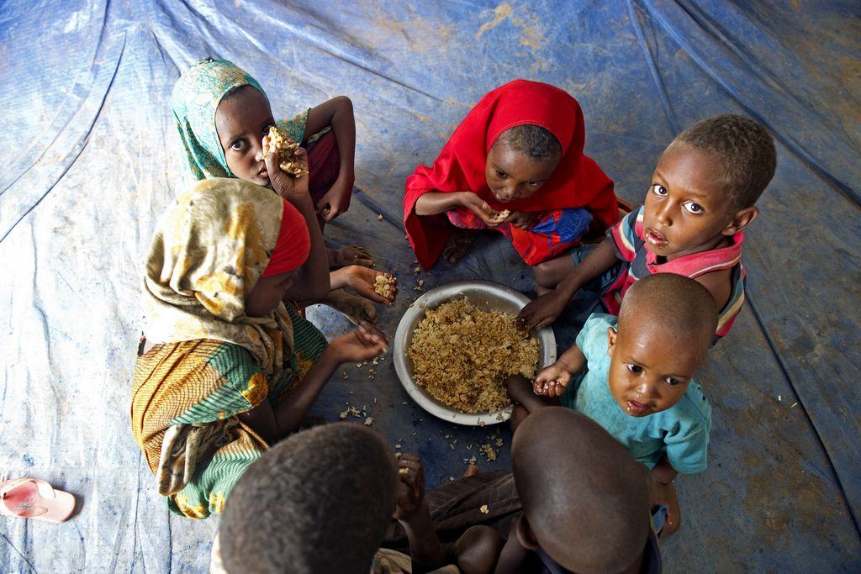
2 ОТВЕТ
Больше
1 ОТВЕТ – 1 БАЛЛ

Slide 6
3 ВОПРОС
Верите ли вы, что, по данным ООН, около 690
миллионов людей недоедают?
Это больше, чем население всех европейских
стран вместе взятых.
1 ОТВЕТ – 1 БАЛЛ

Slide 7
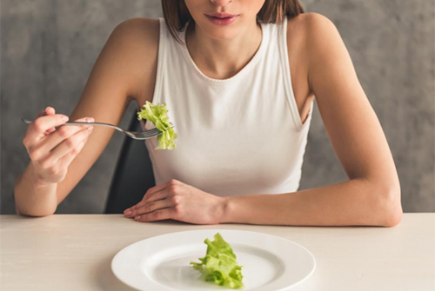
3 ОТВЕТ
Верю
1 ОТВЕТ – 1 БАЛЛ

Slide 8
4 ВОПРОС
Какой сказочный персонаж съедал 20 мг
зерна в день, то есть около 7,3 грамма в год?
1 ОТВЕТ – 1 БАЛЛ

Slide 9
4 ОТВЕТ
Дюймовочка
1 ОТВЕТ – 1 БАЛЛ

Slide 10
5 ВОПРОС
Один украинский фермер нашёл способ
сэкономить на посредниках – и ему выгодно, и
покупателям. Люди могут брать яблоки и
груши по цене в 5 гривен (примерно
20 евроцентов), но с одним условием.
С каким?
1 ОТВЕТ – 1 БАЛЛ

Slide 11
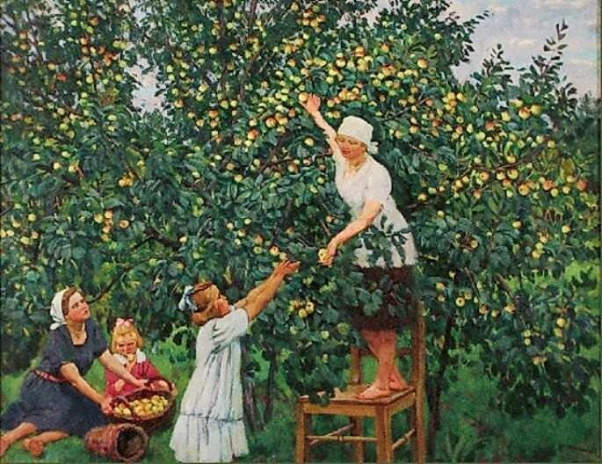
5 ОТВЕТ
Они должны сами их собрать
1 ОТВЕТ – 1 БАЛЛ

Slide 12
6 ВОПРОС
Памятник ЕЙ в Вашингтоне напоминает о
голоде времен Великой депрессии и Второй
мировой войны. Позируя для фото у
памятника, люди становятся в начало или
конец, чтобы казаться естественным
продолжением.
Назовите ЕЁ.
1 ОТВЕТ – 1 БАЛЛ

Slide 13
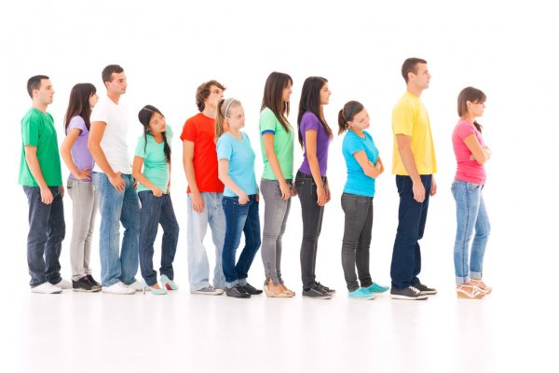
6 ОТВЕТ
Очередь
1 ОТВЕТ – 1 БАЛЛ

Slide 14
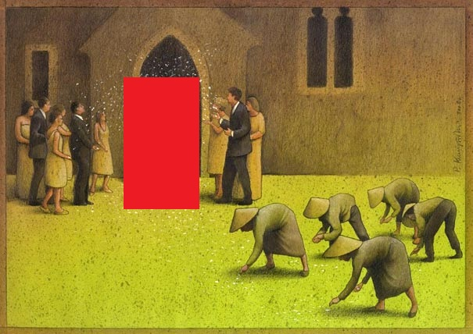
7 ВОПРОС
Этот постер демонстрирует,
как некоторые традиции
заставляют нас использовать
продукты питания не по
назначению.
Кого мы скрыли?
1 ОТВЕТ – 1 БАЛЛ

Slide 15
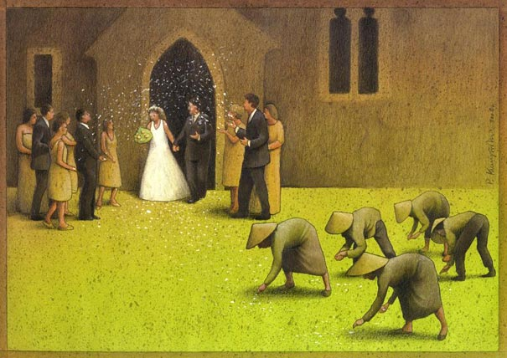
7 ОТВЕТ
Молодожёнов
1 ОТВЕТ – 1 БАЛЛ

Slide 16
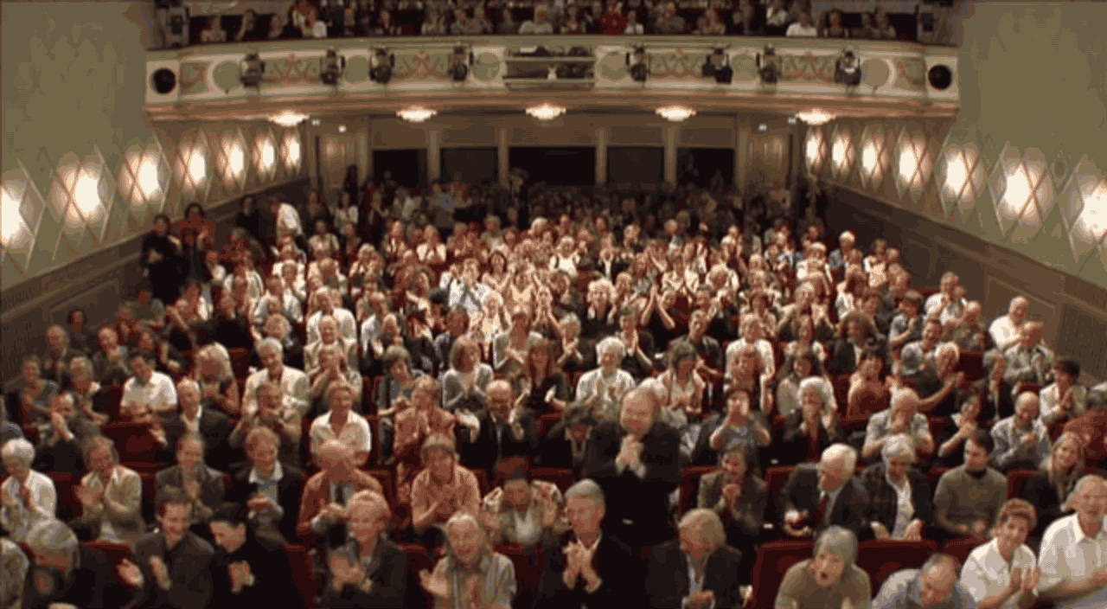
МОЛОДЦЫ !

